Slide 1
Corso Nuove Tecnologie
Microservices
Christian Melchiorre

Slide 2
Introduzione al corso
Microservices

Slide 3
Contenuto del corso
Best practices e patterns per lo sviluppo di sistemi basati su microservices
Spring cloud (java) come framework di riferimento per avere degli esempi concreti, ma l’obiettivo è vedere i diversi concetti in generale.
Questa parte del corso non include un introduzione generale alle architetture basate su microservizi, già stata svolta nelle sessioni precedenti

Slide 4
«losely coupled service oriented architecture with bounded contexts»
architetture create per venire incontro alle caratteristiche di cloud-native, dynamic environments
componenti esposti come servizi indipendenti
high cohesion: ogni servizio esegue un compito ben definito su una parte di dominio ben definita (bounded context)
loosely coupled: la comunicazione tra servizi avviene attraverso una interfaccia ben definita
caratteristiche di scalability, fault-tolerance, availability, dev-ops model

Slide 5
Argomenti trattati
Alcune considerazioni architetturali
architettura «esagonale», componenti principali di un architettura a microservizi
Service communication
comunicazione sincrona (REST, gRPC, etc.) e asincrona (Message bus, RabbitMQ, Kafka, etc.)
Service discovery
service discovery, service registry
Externalized configuration
configuration service

Slide 6
Argomenti trattati
API gateways
entry point al sistema di microservizi; API composition; Routing; Load balancing; Circuit breakers;
Data consistency e transactional messaging
Data consistency in distributed systems; Sagas pattern; Event Sourcing; CQRS
Security issues
Security issues; Authentication and Authorization; OAuth 2.0; OpenID Connect; JWT Tokens
Observability e service monitoring
Health Checks, Log aggregation, Distributed tracing

Slide 7
Argomenti trattati
Microservice deployment
Language-based packaging vs. VM per service vs. Containers; Docker and Kubernetes

Slide 8
Spring Boot e Spring Cloud
Microservices

Slide 9
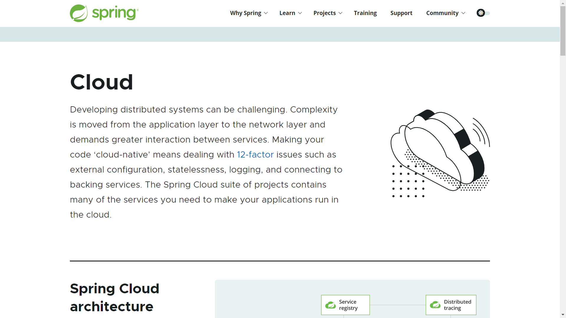

Slide 10
SPRING BOOT
Offers opinionated runtime for Spring
Convention, not configuration
“Opinions” can be overridden
Handles boilerplate setup
Simple dependency management
Embeds app server in executable JAR
Built in endpoints for health metrics
SPRING CLOUD
Released March 2015
Build common distributed systems patters
Open source software
Optimized for Spring apps
Run anywhere
Includes NetflixOSS technology

Slide 12
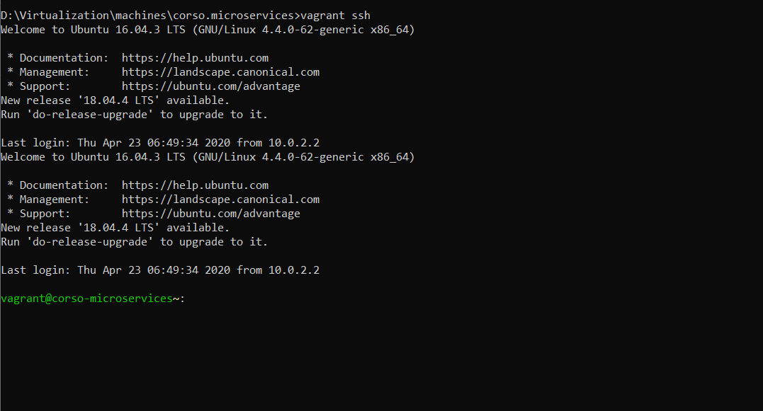
Test environment
vagrant virtual machine with :
java 8
maven
git
docker

Slide 13
https://spring.io/tools

Slide 14
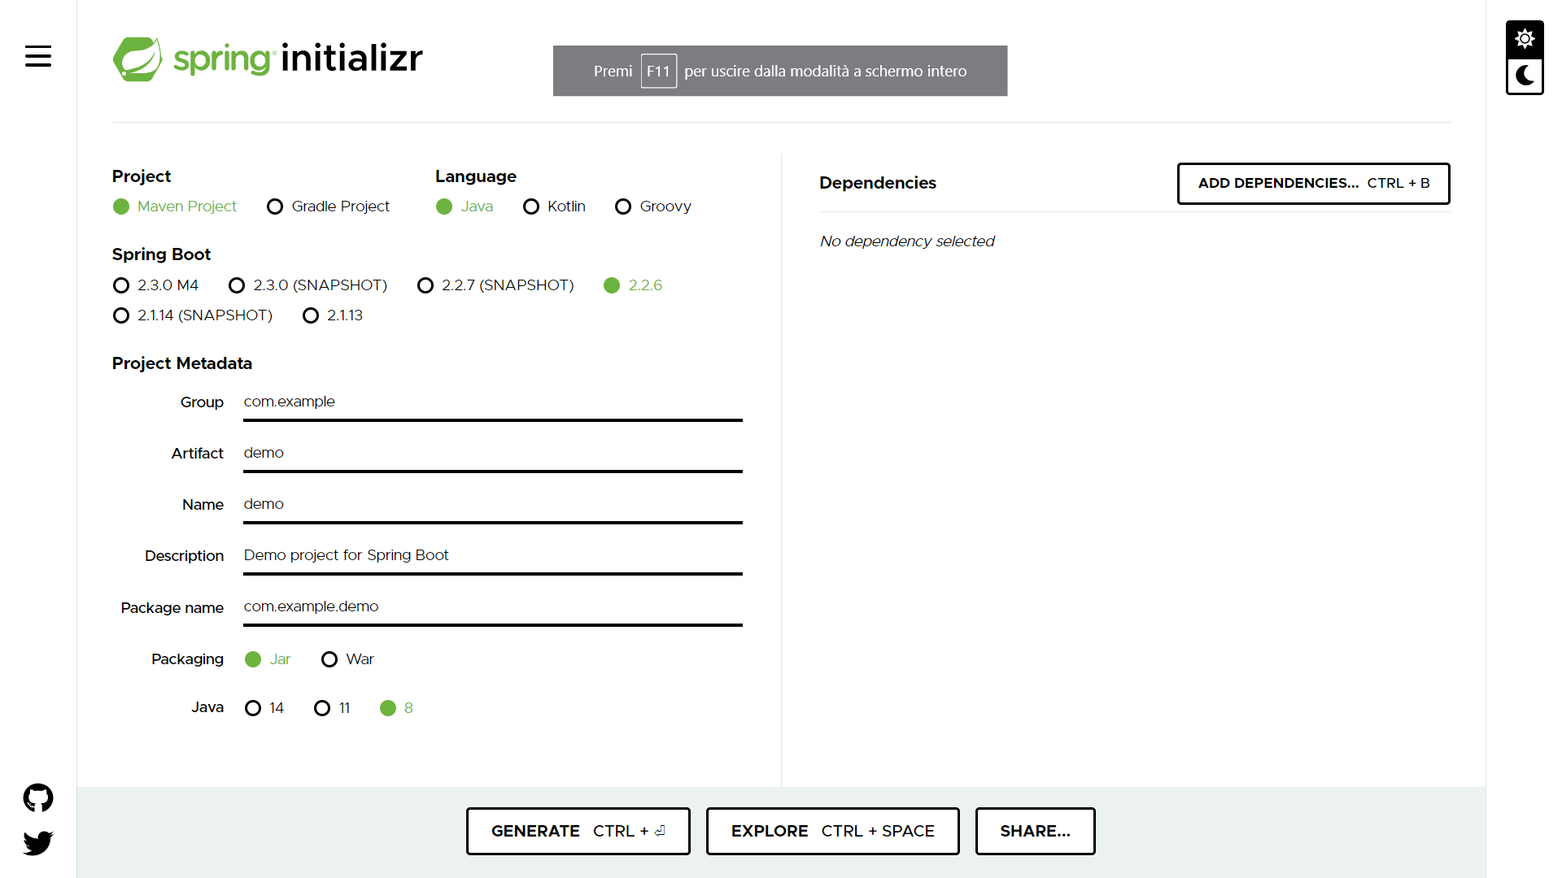
https://start.spring.io/

Slide 15
import org.springframework.boot.SpringApplication;
import org.springframework.boot.autoconfigure.SpringBootApplication;
import org.springframework.web.bind.annotation.RequestMapping;
import org.springframework.web.bind.annotation.RequestMethod;
import org.springframework.web.bind.annotation.RestController;
@SpringBootApplication
@RestController
public class SpringcloudM1StartupApplication {
public static void main(String[] args) {
SpringApplication.run(SpringcloudM1StartupApplication.class, args);
}
@RequestMapping(value="/greeting", method=RequestMethod.GET)
public String SayHello(){
return "Hi, from Spring Boot!";
}
}

Slide 16
http://192.168.33.22:8080/greeting
http://192.168.33.22:8080/health
http://192.168.33.22:8080/beans
http://192.168.33.22:8080/metrics
http://192.168.33.22:8080/mappings
http://192.168.33.22:8080/trace
* l’IP mostrato è solo a titolo di esempio

Slide 17
@RestController
public class SendController {
private static final String DESTINATION_NAME = "<DestinationName>";
private static final Logger logger = LoggerFactory.getLogger(SendController.class);
@Autowired
private JmsTemplate jmsTemplate;
@PostMapping("/messages")
public String postMessage(@RequestParam String message) {
logger.info("Sending message");
jmsTemplate.convertAndSend(DESTINATION_NAME, new User(message));
return message;
}
}

Slide 18
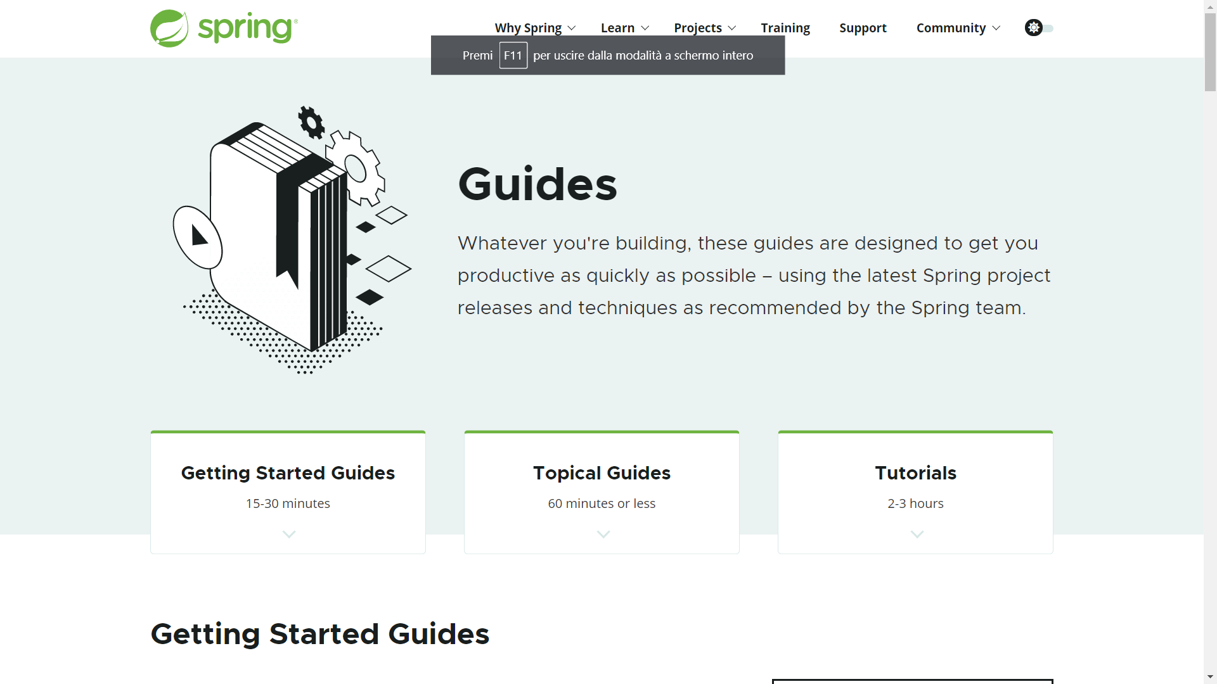
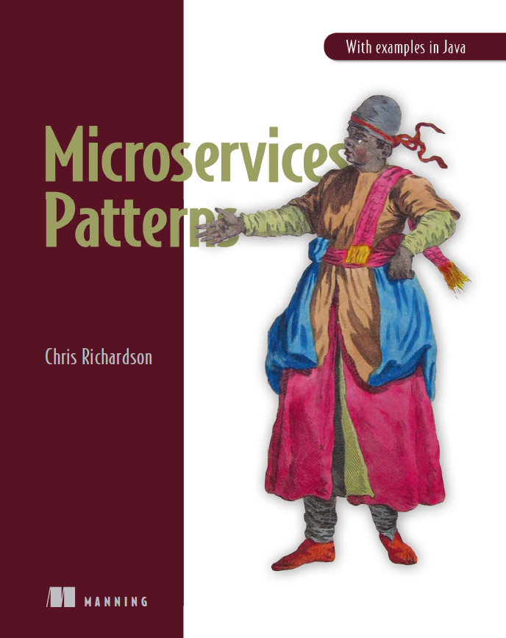
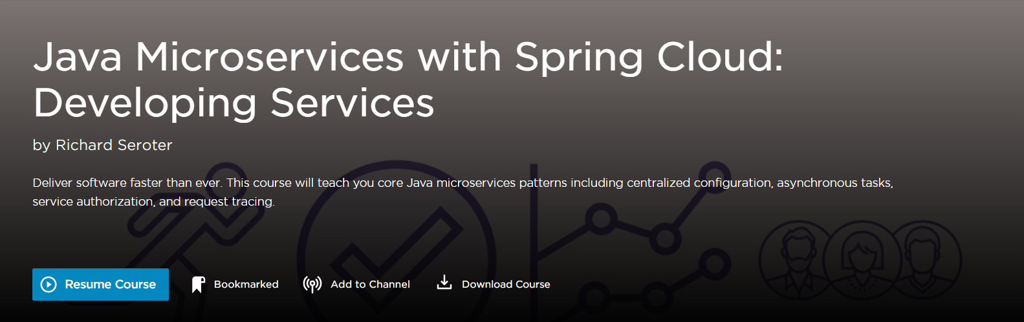
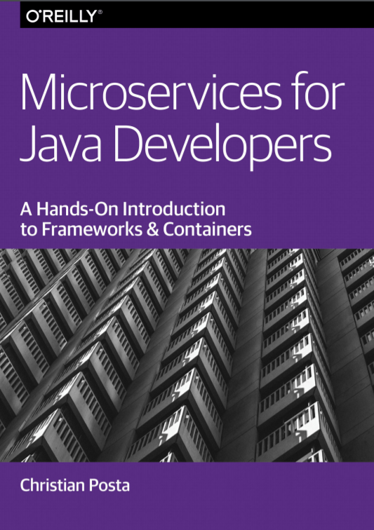
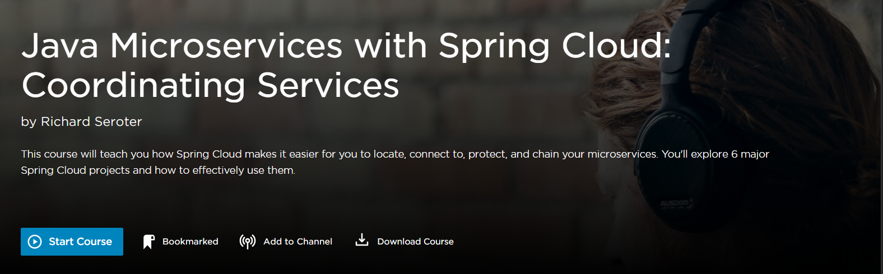
Materiale di studio (suggerimenti)
https://spring.io/guides

